Slide 1
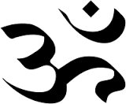
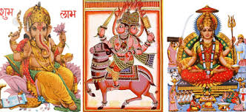
HINDUISMA

Slide 2
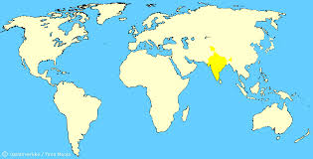
Leavván

Slide 3
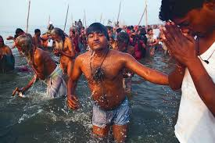
HINDUISMA > Hindu ”Son gii lea Indias eret”
Boarráseamos máilmmioskkoldat: riegádii Indias sullii 2500 oKr
Stuorimus ja deháleamos oskkoldat Indias
India lea hinduid bassi riika
Ganges johka lea bassi čáhci, dat buhtista olbmo sielu ja olmmoš oažžu suttuid ándagassii
Oskot ođđasit riegádeapmái
Okta bajimus ipmil, Brahma

Slide 4
Deháleamos ipmilat
Brahma: bajimus ipmil
Vishnu: galgá máilmmi bisuhit ja geahččat bearrái olbmo eallinvuorbbi
Lakshmi: Vishnu eamit, lea lihku, riggodaga, mánnáoažžunlihku ja čábbodaga nissonipmil
Shiva: lea billisteaddji, lea sihke buorre ja bahá

Slide 5
Servodagat
Juohká olbmuid 4 servodahkii:
báhpat, soalddáhat, eanabargit ja bálvvát
omd. Jus mánná riegáda eanabargiid servodahkii, de son ii sáhte bargagoahtit báhppan
Muhtimat eai riegát masage searvái ja sin gohčodit dalitan

Slide 6
OĐĐASIT RIEGÁDIT
Hindut jáhkket ahte olbmo siellu johtá viidáseappot ja šaddá eará eallin/ealihin maŋŋel go olmmoš lea jápmán =Samsara
Olmmoš oažžu ánssu mielde ja de karma čuovvu su eallima ja daguid
Samsara ja karma hui dehálaš oasit hinduismmas
Olbmot geahččalit beassat eret samsaras ja dalle fertejit čuovvut dharma

Slide 7
Eallima áiggit
Dievdu:
-Juhkkojuvvo 4 áigodahkii:
Oahppi=eallima álgoáigi
Dievdu=náitala ja oažžu mánáid
Meahccái ásáiduvvi=smiehtada ja rohkadallá
Askeahta=johtit ja geahččalit olahit moksha dahje beastima

Slide 8
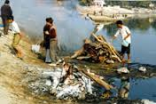
...eallima áiggit
Nissonolmmoš:
-juhkkojuvvo 3 oassái:
1. Nieida=ovdal náitaleami
2. Eamit ja Eadni=Maŋŋel náitaleami
3. Leaska= Jus isit jápmá ovdal (leaskain ii leat árvu)

Slide 9
Loga muitalusa!

Slide 10
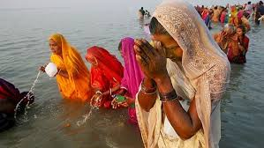
Dharma
Muitala mii lea riekta ja mii lea boastut eallimis
Olmmoš galgá bissut ja eallit dan servodagas masa sii riegádit:
Galgá lávlut, oaffaruššat ja rohkadallat ipmiliidda
Ávžžuha olbmo basadit bassi eanus Gangesis
Dehálaš čuovvut dharma jus galgá oažžut beastima ja boahtte eallimis buoret dili

Slide 11
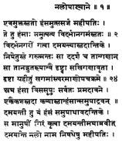
Bassi deavsttat
Čállon máilmmi boarráseamos čállingillii, sanskrihtii
Veda leat boarráseamos čállosat ja mearkkašit máhtu
Vedas leat maid bassi lávlagat
Muhtin girjjiin leat dievva divttat ja muitalusat Ipmiliid birra
Muhtin girjjiin fas sáhttá lohkat mot galgá eallit

Slide 12
Alla basit
Allabasit ja ávvudeamit leat dehálaš oasis hinduid eallimis
Olbmot čiŋadit, illudit ja deaivvadallet
Oaffaruššet ipmiliidda ja dahket puja (rohkadallet)
DIVALI: čuovgga ja ođđa eallima ávvudeapmi:
Ii oktage čiehka oaččo leat seavdnjat
HOLI: ávvudit giđa njukčamánus dehe cuoŋománus,ollugat cahkkehit gintala go dolla boaldá visot duolvvaid ja buohcuvuođaid

Slide 13
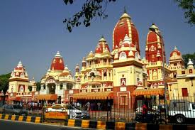
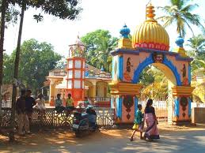
Tempelat MANDIR
Buohkat galget nuollat gápmiid ovdalgo mannet sisa
Eanaš tempelat huksejuvvon ipmila nammii (= ipmila dállu)
Tempelis leat ipmilgovvosat deháleamos ipmiliin
Báhpat fuolahit govain, sihkkot ja basset daid

Slide 14
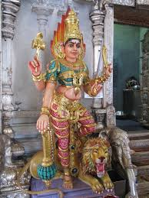
Ipmilgovvosat tempeliin

Slide 15
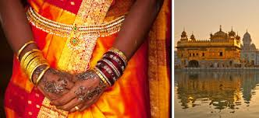
Ipmiliid rohkadallan
Puja lea hinduid rohkadallan
Ovdal rohkadallama ferte bielluin skálihit vai olbmot dihtet rohkos álgá
Rohkadallit molsot ipmilgovvosiin biktasiid ja basset, bibmet (šattut, riisa, niehtit, njálgát dehe mielki) ja oaffaruššet sidjiide (omd. lieđit, ruđat, gintalat)
Maŋŋel rohkosa olbmot borret oaffaruššon biepmu dehe addet dan olbmuige, geat dárbbašit dan

Slide 16
Eallingeardi
Riegádeapmi: stuora illu ja ávvudeapmi; báhppa čuohppá máná vuovttaid ja boaldá daid vai máná siellu šaddá ráinnasin
Mánnávuohta: bárdni galgá 8-12 jagi gaskkas oahppat lohkat muhtin bassi deavsttaid; oažžu iežas mantra dahje rohkosa maid galgá dadjat juohke beaivve; muhtimat ávvudit nieidda vuosttas mánnodávddaid mearkan ahte lea šaddame nissonolmmožin
Náitaleapmi: vánhemat gávdnet heivvolaš isida/eamida; heajat sáhttet bistit máŋga beaivvi
Jápmin: rumaš basso ja gisso liinniid sisa; siellu guođđá rupmaša ja šaddá ođđasit; bearraša boarráseamos cahkkeha dola ja rumaš buollá gutnan

